Slide 1
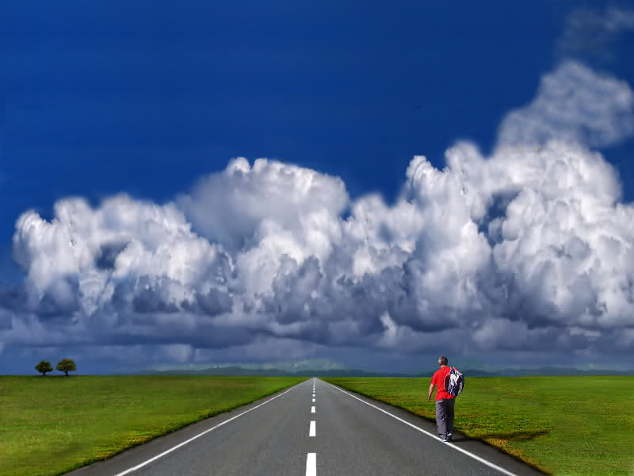
van oren naar voeten
Les 2 van januarie 10 : 2015

Slide 2
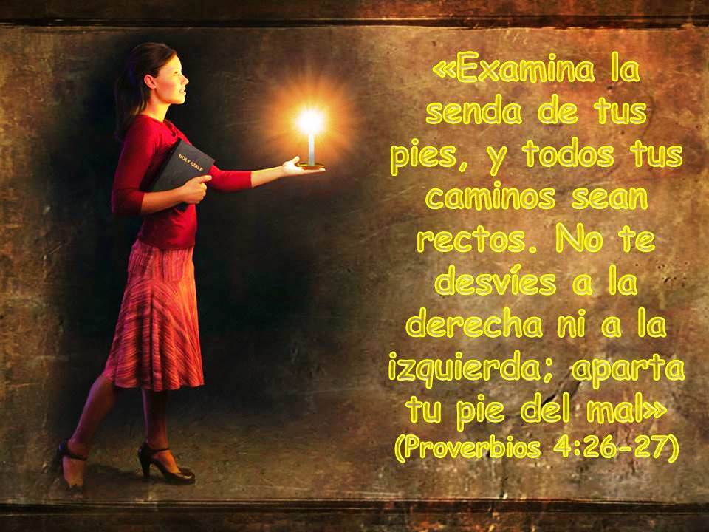
26 Laat uw voet een effen pad inslaan en laten al uw
wegen vast zijn.
27 Wijk noch ter rechter, noch ter linkerhand af, houd
uw voet verwijderd van het kwade.
Spreuken 4:26,27

Slide 3

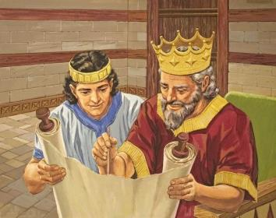
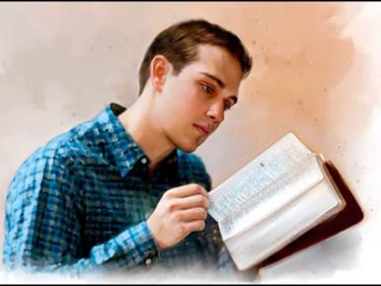
Krijg van wijsheid (spreuken 4)
“ het begin van wijsheid is : verwerf wijsheid en verwerf inzicht bij alles wat u bezit “spreuken 4:7)
Solomon deelden de leer over de wijsheid die hij kreeg van zijn vader(4). Hij beschouwde deze leer tot een kosbaar geschenk(2) hij schreef het op als een geheim van geluk en succes
Wandelen in het pad van wijsheid :dat wil zeggen ,de wet van God (v5:13)
Het wegblijven van het pad van degenen die God niet respecteren (1 14-17)
3. Een belofte voor het eeuwig leven is voor hen die in integriteit leven . De dood is een belofte voor hen wiens daden en woorden leugens zijn ( v. 18-27 )
Om wijs te zijn moeten we luisteren naar andere (v1) , om te studeren om die wijsheid in praktijk te brengen (5)We zijn uitgenodigd om wijsheid te zoeken met al onze intellectuele vermogens (gehoor, v 10)en gevoelens heb degene lief (v 4-6)

Slide 4

Bescherm uw gezin (spreuken 5 )
Een” immorele vrouw”of “vreemde vrouw “ is een persoon die niet de wettige echtgenoot is (het zij vrouw of man ).Hij of zij kan ons aansporen om overspel te plegen . We moeten de komende 3 adviezen opvolgen om dit te voorkomen
Let op uw woorden. Als u intiem informatie deeld met “vreemde”
Dan kunt u blootgesteld worden aan verleiding
“Dat u uw inzicht kunt hebben en de kennis op uw lippen kunt bewaren”
( v2 )
Blijf weg van de verleiding zo ver mogelijk
“houd uw weg ver van haar , nader niet tot de deur van haar huis (v 8)
Verheug u met uw echtgenoot
( 1 Kor 7:5) Het liefhebben van onze echtgenoot is de beste bescherming tegen de verleiding van een andere man of vrouw
“laat uw bron gezegend zijn , en verblijd u met de vrouw van uw jeugd” ( v 18 )
“Want de lippen van een immrele vrouw druppelt als honing ,en haar gehemelte die gladder dan olie: maar het laatst van haar is bitter als alsem,scherper als een tweesnijdend zwaard ( spreuken 5:3-4 )

Slide 5

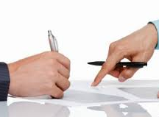

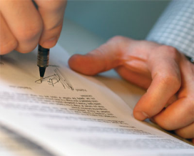
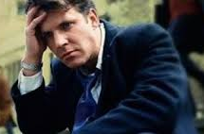
Bescherm uw vriedschap ( spreuken 6:1-5 )
“Mijn zoon, als je borg staat voor een ander,hem dat met handslag hebt beloofd,2 als je gebonden bent, vastgeketend zit aan je belofte 3 bevrijd je dan mijn zoon want die ander heeft je in zijn greep”
(spreuken 6: 1-3 )
Uw vriend kreeg schulden met een persoon . Omdat je zijn vriend bent stond je voor hem in zonder na te denken. Op die manier heb je je woord verpand aan een vreemdeling de (schuldeiser van je vriend).
Wat als je vriend niet de schuld betaald ? En wat als je niet genoeg geld hebt om die schuld te betalen ?
Verneder je zelf houd vast en zorg dat je vriend zijn schuld betaald .
Volgende keer …weet je dat je niet meer geld kan beloven aan je vriend dan je hebt. Houd uw geld zo lang mogelijk vast zodat de shuldeiser niet meer geld kan vragen dan je hebt.

Slide 6

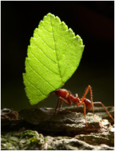
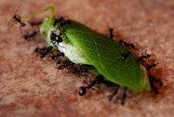
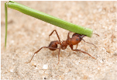
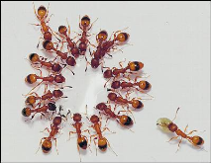
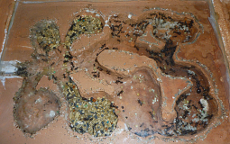
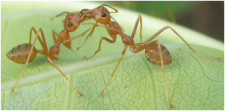
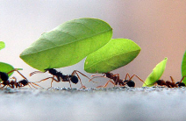

Bescherm uw werk (spreuken 6 : 6-11 )
“Ga tot de mier , gij luiaard, zie haar wegen en word wijs: hoewel zij geen aanvoerder heeft, noch leidsman, noch heerser, bereidt zij in de zomer heer brood verzamelt zij in de oogst haar spijs “(spreuken 6 :6-8 )
Wat kunne we leren op de manier waarop mieren werken?
Elke mier heeft zijn eigen positie en werk .ze tonen geweldig team work
Er is geen luie mier
Ze vetrouwen elkaar
Ze krijgen het klaar voor de winter
Ze zijn ijverig, hardwerkend en gefocust
Elke mier draagt zijn eigen last. Ze helpen elkaar als het nodig is
Ze komen samen om plannen en om instructies te ontvangen
Ze communiceren op verschillende manieren
Ze kunnen hergroeperen
Ze hebben behoefde aan gemeenschap,ze sterven geisoleerd

Slide 7

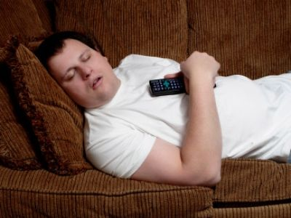
Besherm uw werk (spreuken 6: 6-11)
“Hoe lang luiaard, zult gij neerliggen wanneer zult gij opstaan uit uw slaap ? Nog even slapen, nog even sluimeren , nog even liggen met gevouwen handen daar komt uw aremoede overvalt je als een struikrover, gebrek slaat je neer als en bandiet (spreuken 6:9-11)
Hoe kunne we leren van de luiheid van de luiaard ?
“Bij de schepping , werd arbeid genoemd als een zegen. Het betekende ontwikkeling, macht , geluk. Dat veranderede de toekomst van de aarde door de vloek van de zonde heeft er een wijzing in de arbeid gebracht. De arbeid gaat nu gepaard met angst vermoeidheid en pijn , het is nog steeds een bron van geluk en ontwikkeling. En het is een bescherming tegen verleiding. Haar discipline plaats controle op genotzucht en bevordet de industrie, zuiverheid en verstevigt. Zo is het grote plan van herstel voor ons’
E.G.W. (Education, cp. 24, pg. 214)

Slide 8
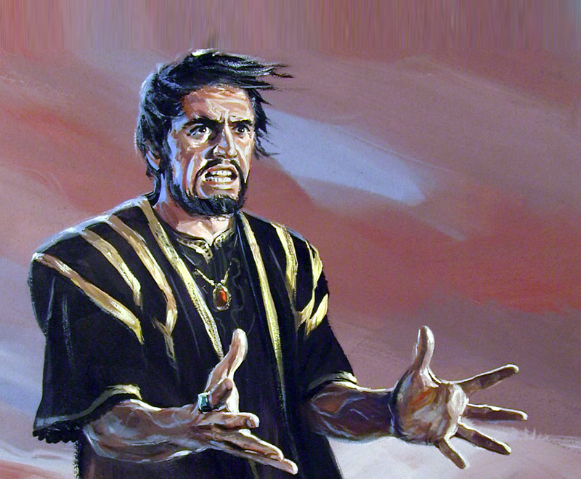
Bescherm u zelf (spreuken 6:12-19 )
7 zaken definieren en goddeloze
( v 12-14 )
Hij loop met een verdorven mond
Deze 7 zaken haat de Here (v 16-10)
Een trotse blik.
Hij knipoogt met zijn ogen
Hij schuifeld met zijn voeten
Hij wijst met zijn vingers
De verdorvenheid in zijn hart
Hij beraamd het kwade
Hij zaait tweedracht
Een valse tong.
Handen die onschuldig bloed vergieten
Een hart dat heilloze plannen smeedt
Voeten die zich haasten voor het kwade
Een valse geteugenis die leugens spreekt
Iemand die tweedracht zaait tussen broeders
Wijsheid is om ons te beschermen tegen dwaasheid. De dwaze man ontbreekt de visie op lange termijn . Hij is niet er van bewust dat zijn verderf , plotseling zijn ondergang zal worden( v15 ) De wijze man is voorzichig om niet te doen wat de Here haat

Slide 9
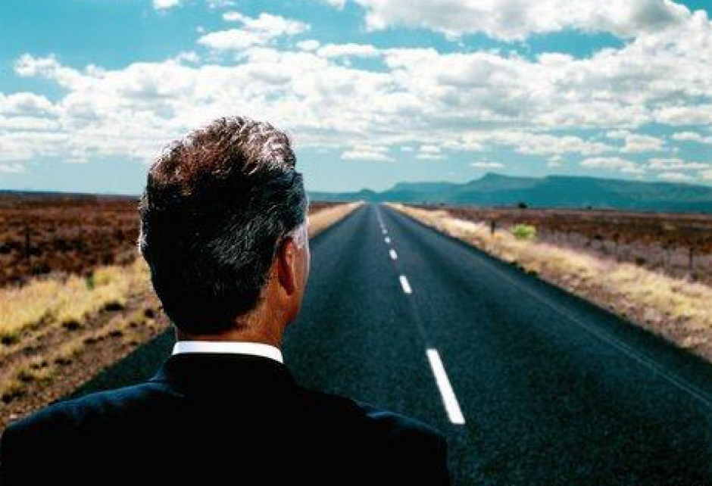
Het is niet genoeg alleen te weten tussen goed en kwaad . We moeten weten tussen goed en kwaad te kiezen we moeten trainen in wijsheid en horen naar goede instructies ,en het opvolgen van wat we geleerd hebben zodat we uiteindelijk niet wandelen in de verkeerde richting....
Jacques B. Doukhan, Bible Study Guide; Saturday January 3, 2015.

